Slide 1
计算机专业课程
计算机网络
河海大学计算机与信息学院

Slide 2
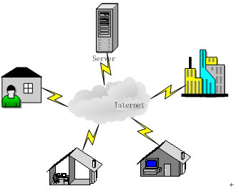
计算机专业课程
第1章 网络概述
第2章 网络体系结构
第3章 物理层
第4章 数据链路层
第5章 局域网
第6章 网络层
第7章 传输层
第8章 应用层
第9章 网络管理和安全

Slide 3
计算机专业课程
第一节 网络层概述

Slide 4
网络层概念
网络层是OSI参考模型中的第三层
发送方和接收方之间可能会相隔很多网络，所以网络层的主要任务就是为运输层的数据选择一条合适的路，将其运输到目的地

Slide 5
网络层主要功能
路由控制：利用网络的拓扑结构等网络状态，选择分组传送路径
拥塞控制：控制和预防网络中出现过多的分组
异种网络的互连：解决不同网络在寻址、分组大小、协议等方面的差异

Slide 6
网络层提供的服务
有两大派别：
以Internet团体为代表的一派认为网络层只需提供无连接的数据报服务即可。
以电话公司为代表的一派认为网络层应该提供面向连接的可靠的服务。

Slide 7
网络层提供的服务
网络层为传输层提供了两种服务，即面向连接服务和无连接服务。不过这两种服务不是依靠网络层的某种协议来实现的，而是依靠网络层数据传输方式不同来实现的。
网络层数据传输方式有两种：一种是数据报，另一种是虚电路。在网络层依靠数据报方式提供的服务是无连接服务，又称为数据报(datagram)服务；在网络层依靠虚电路方式提供的服务是面向连接服务，又称为虚电路(virtual-circuit,VC) 服务。

Slide 8

数据报服务

Slide 9

数据报服务
网络随时接受主机发送的分组（即数据报）
网络为每个分组独立地选择路由。
H₂
H₄
H₂ 向 H₆ 发送分组
H₁ 向 H₅ 发送分组
D
B
路径可能变化
H₆
E
H₁
A
H₅
C
H₃
分组交换网

Slide 10
提供数据报服务的特点
网络尽最大努力地将分组交付给目的主机，
但网络对源主机没有任何承诺。
H₂
H₄
D
B
H₆
E
H₁
A
H₅
C
H₃
分组交换网

Slide 11
提供数据报服务的特点
网络不保证所传送的分组不丢失
也不保证按源主机发送分组的先后顺序
以及在时限内必须将分组交付给目的主机
H₂
H₄
D
B
H₆
E
H₁
A
H₅
C
H₃
分组交换网

Slide 12
提供数据报服务的特点
当网络发生拥塞时
网络中的结点可根据情况将一些分组丢弃
H₂
H₄
D
B
H₆
E
H₁
A
H₅
C
H₃
分组交换网

Slide 13
提供数据报服务的特点
数据报提供的服务是不可靠的，
它不能保证服务质量。
实际上“尽最大努力交付”的服务
就是没有质量保证的服务。
H₂
H₄
D
B
H₆
E
H₁
A
H₅
C
H₃
分组交换网

Slide 14
数据报服务的特点
数据报提供的服务是不可靠的，它不能保证服务质量。
实际上“尽最大努力交付”的服务就是没有质量保证的服务。

Slide 15
虚电路服务

Slide 16
虚电路服务
主机 H₁ 先向主机 H₅ 发出一个特定格式的控制信息分组，
要求进行通信，同时寻找一条合适路由。若主机 H₅ 同意
通信就发回响应，然后双方就建立了虚电路。
H₂
H₄
H₁ 向 H₅ 发送的
所有分组都沿此
虚电路传送。
H₁ 要和 H₅ 通信
D
B
虚电路
H₆
E
H₁
A
H₅
C
H₃
分组交换网

Slide 17
提供虚电路服务的特点
同理，主机 H₂ 和主机 H₆ 通信之前，也要建立虚电路。
H₂
H₄
D
B
H₆
E
H₁
A
H₅
C
H₃
分组交换网

Slide 18
提供虚电路服务的特点
在虚电路建立后，网络向用户提供的服务就好像在
两个主机之间建立了一对穿过网络的数字管道。
所有发送的分组都按顺序进入管道，然后按照
先进先出的原则沿着此管道传送到目的站主机。
H₂
H₄
D
B
H₆
E
H₁
A
H₅
C
H₃
分组交换网

Slide 19
提供虚电路服务的特点
到达目的站的分组顺序就与发送时的顺序一致，
因此网络提供虚电路服务对通信的
服务质量 QoS (Quality of Service)有较好的保证。
H₂
H₄
D
B
H₆
E
H₁
A
H₅
C
H₃
分组交换网

Slide 20
虚电路转发表
虚电路转发表在建立虚电路（虚呼叫）时确定。分组在传送时只需携带虚电路号，虚电路号只具有本地意义，根据虚电路建立顺序由各主机、各结点自主排序，入出口号不一定相同。
结点A的虚电路转发表
H2
H3
B
C
入口
入虚电路号
出口
出虚电路号
H1
A
H1
0
B
0
D
H4
E
H1
1
B
1
H5
H1
2
B
2

Slide 21
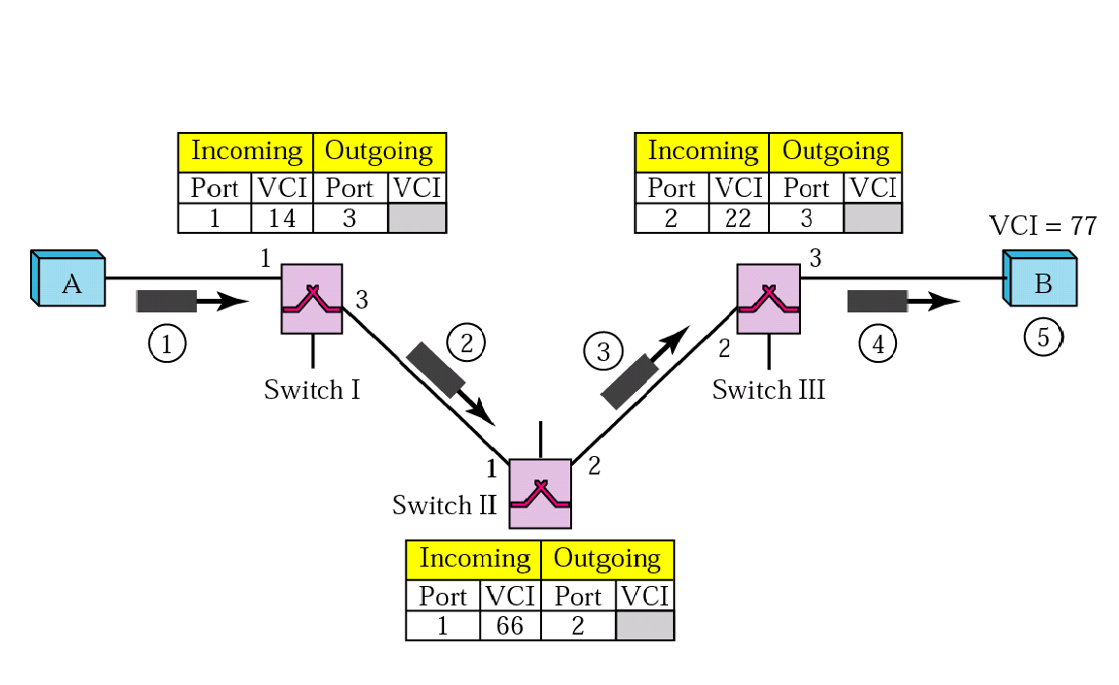
虚电路转发表
H1
H5
1. A 请求与 B 建立虚电路

Slide 22
两种服务的思路来源不同
虚电路服务的思路来源于传统的电信网。
  电信网负责保证可靠通信的一切措施，因此电信网的结点交换机复杂而昂贵。
数据报服务力求使网络生存性好和使对网络的控制功能分散，因而只能要求网络提供尽最大努力的服务。
  可靠通信由用户终端中的软件（即TCP）来保证。

Slide 23
数据报服务和虚电路服务都各有一些优缺点-时间
网络上传送的报文长度，在很多情况下都很短
用数据报既迅速又经济
若用虚电路，为了传送一个分组而建立虚电路和释放虚电路就显得太浪费网络资源了

Slide 24
数据报服务和虚电路服务都各有一些优缺点-大小
在使用数据报时，每个分组必须携带完整的地址信息。
在使用虚电路的情况下，每个分组不需要携带完整的目的地址，而仅需要有个很简单的虚电路号码的标志。

Slide 25
数据报服务和虚电路服务都各有一些优缺点-功能
在使用数据报时，主机承担端到端的差错控制和流量控制（在传输层）。
在使用虚电路时，分组按顺序交付，网络可以负责差错控制和流量控制。

Slide 26
数据报服务和虚电路服务都各有一些优缺点-可靠
数据报服务对军事通信有其特殊的意义。当某个结点发生故障时，后续的分组就可另选路由，因而提高了可靠性。
但在使用虚电路时，结点发生故障就必须重新建立另一条虚电路。

Slide 27
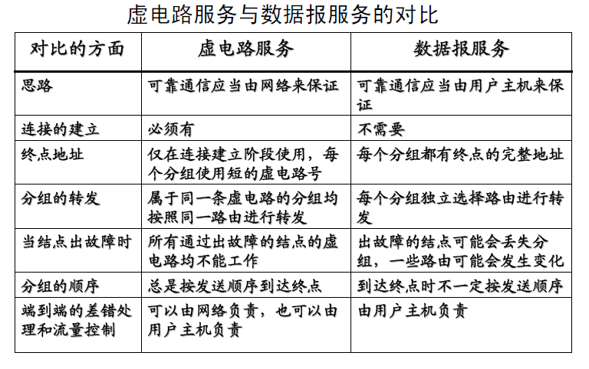
数据报服务和虚电路服务优缺点的归纳

